Slide 1
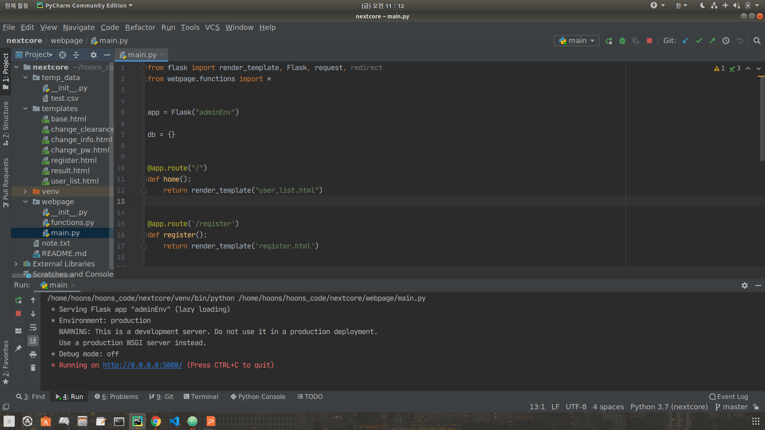
코드실행

Slide 2
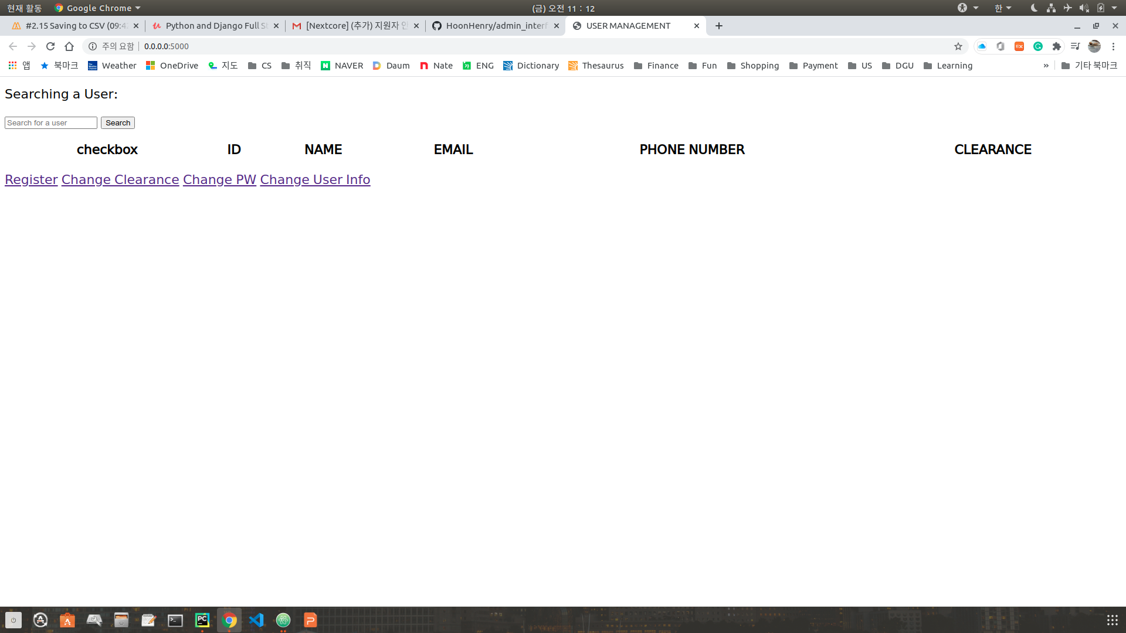

메인화면
회원 등록 링크 클릭

Slide 3
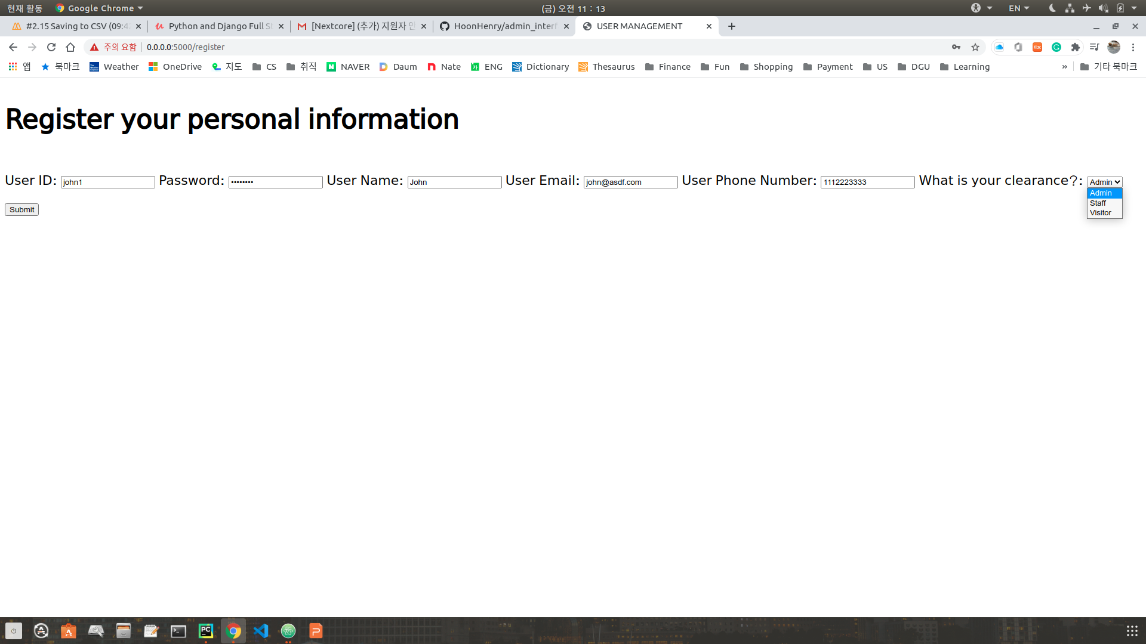

회원등록 화면
회원 정보 Submit

Slide 4
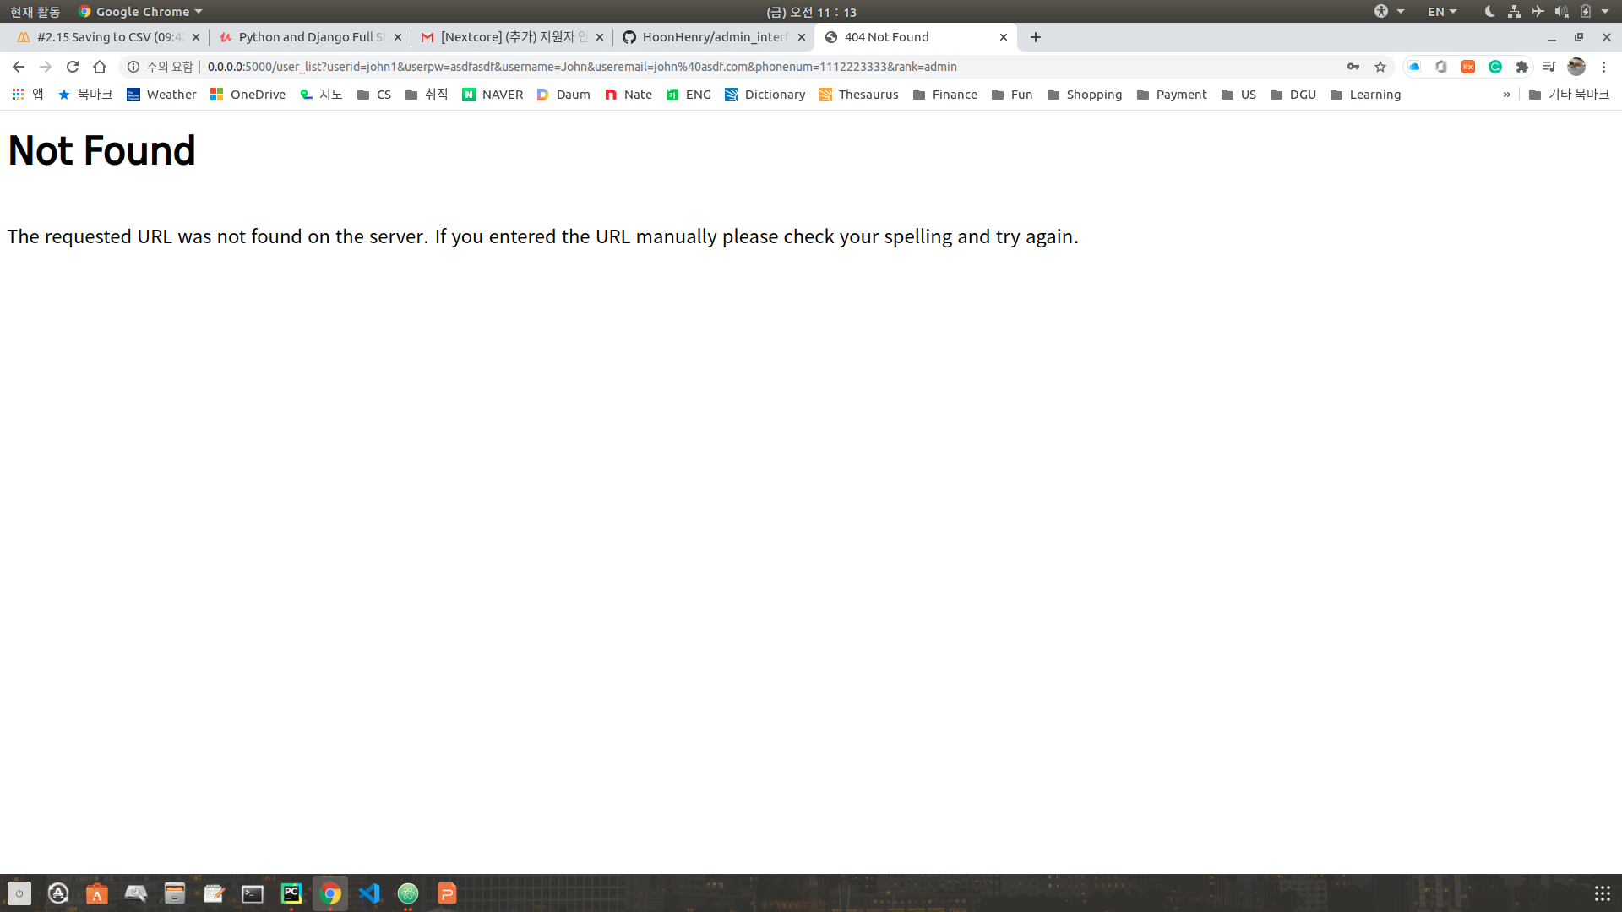
회원 정보 submit 후 화면

